Slide 1

Сайт, где встречаются спрос и предложение
Проект выполнила ученица 11 «А» класса
гимназии 1575 Цемкало Алёнка

Slide 2




Введение
Без сайта
С сайтом
Спрос
Предложение
Спрос
Предложение

Slide 3
Введение
Представим себе такую ситуацию:
Человек X работает в некоторой компании. Зарплату выдают в конце каждого месяца. Через 20 дней после получения денег Человек X понёс непредвиденные расходы, таким образом, до следующей зарплаты остаётся 10 дней, а есть что-то же нужно!
Бабушка Y купила новое кресло, она дамочка крепкая, но сама поднять покупку в квартиру не сможет.
Сайт для поиска быстрой работы – идеальное решение для таких случаев.
Бабушка Y должна запросить услугу, просто заполнив анкету на платформе. Человек X заходит на сайт и выбирает работу, например, «поднять кресло на 6 этаж».
Итак, все в выигрыше!

Slide 4
Цель – создать сайт для поиска быстрой работы (предоставления услуг).
Задачи:
Придумать функционал для работодателя;
Придумать функционал для искателя работы;
Создать шаблон сайта;
Освоить необходимые технологии и методы для написания сайта;
Создать базу данных пользователей и работ;
Реализовать идеи.

Slide 5
Страницы
Главная
Вход
Регистрация
Запрошенные услуги
Добавление работы
Редактирование работы
Подробное описание услуги

Slide 6
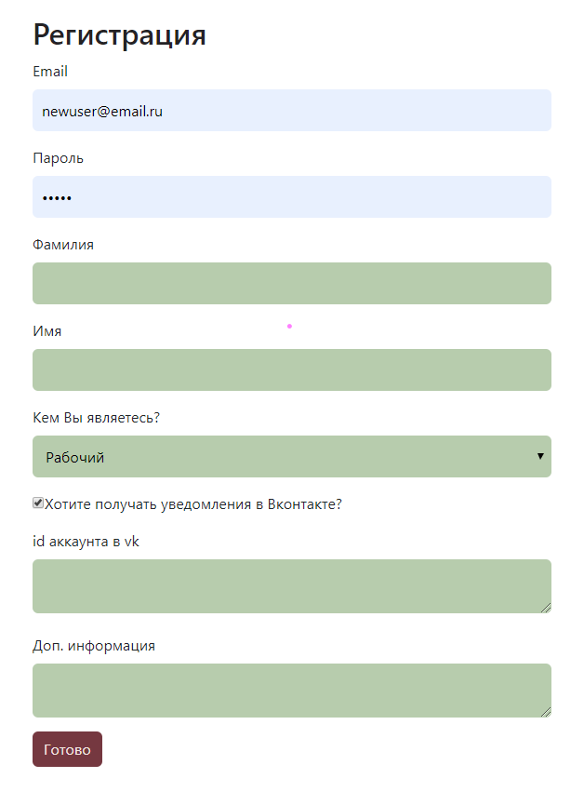
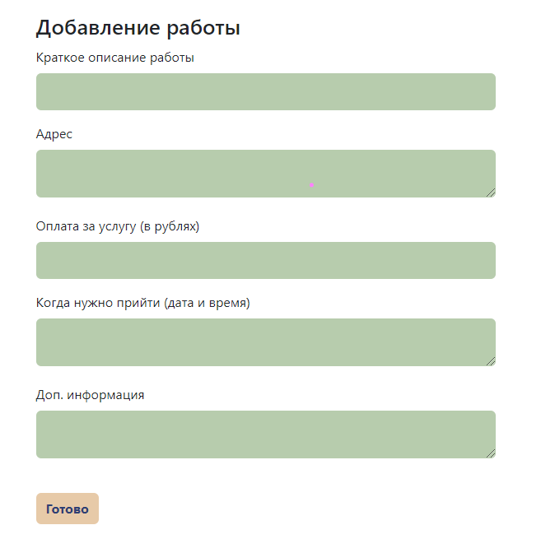
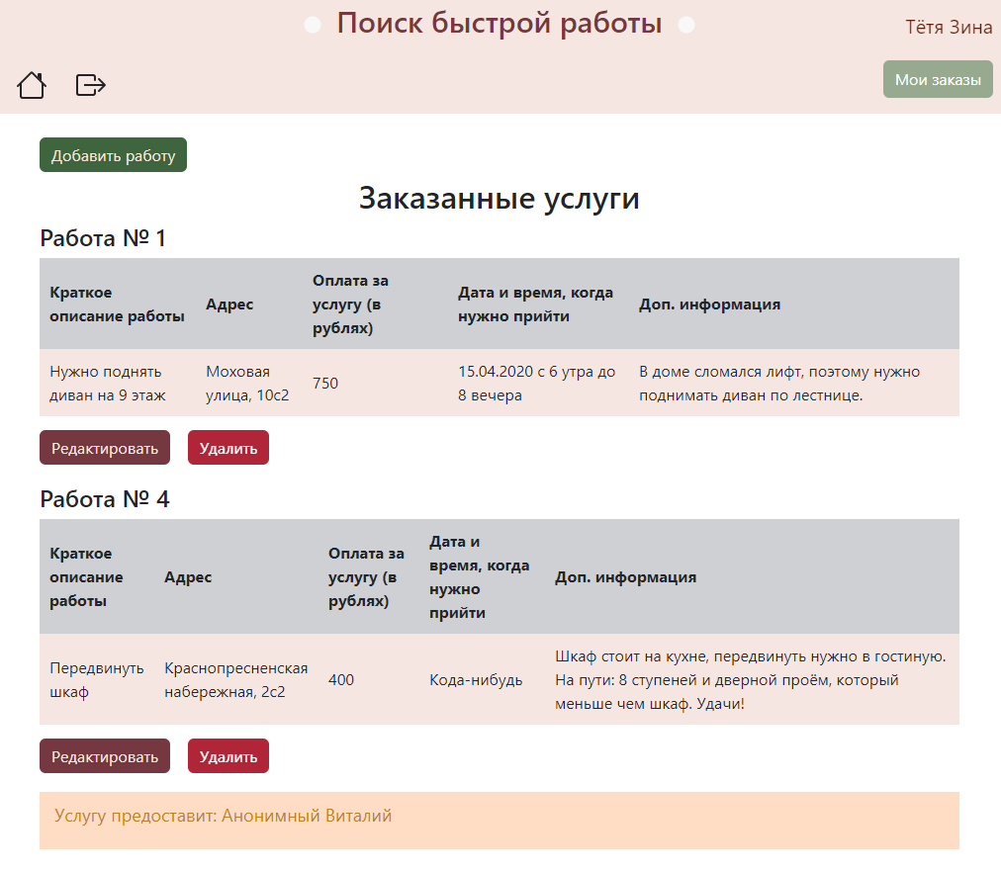
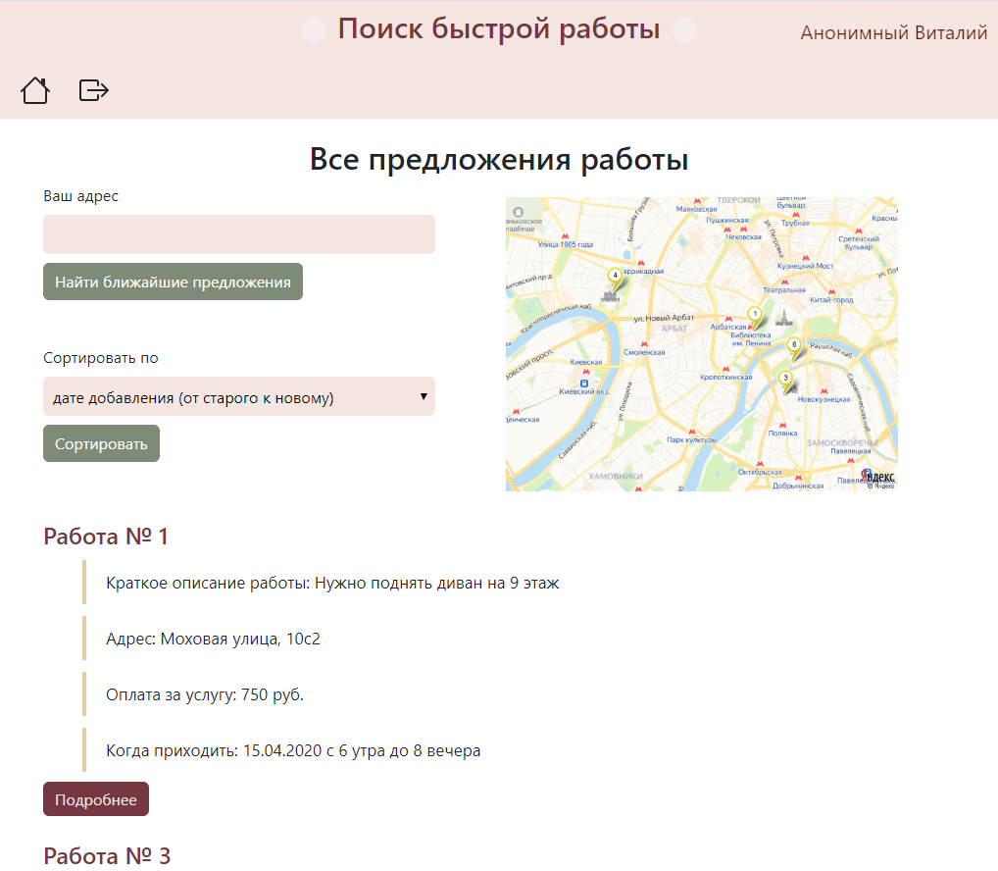

Slide 7
Функционал
Работодатель
Зарегистрироваться/войти
Рабочий
Добавить работу
Просмотреть список услуг
Изменить работу
Отказаться от работы
Удалить работу
Взяться за работу
Отсортировать услуги
Получать сообщение в vk о состоянии работы и аккаунта
Найти ближайшую работу

Slide 8
Структура
Отправка сообщений в Вконтакте
Обработчики запросов
Классы
Подключение к базе данных
Вспомогательные функции
Сортировка данных
Работа с картой и координатами

Slide 9
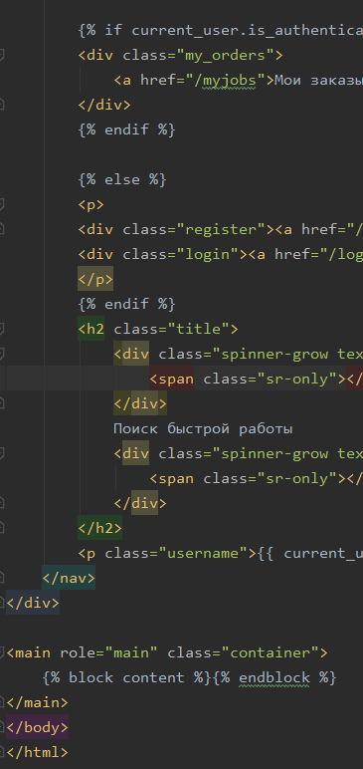
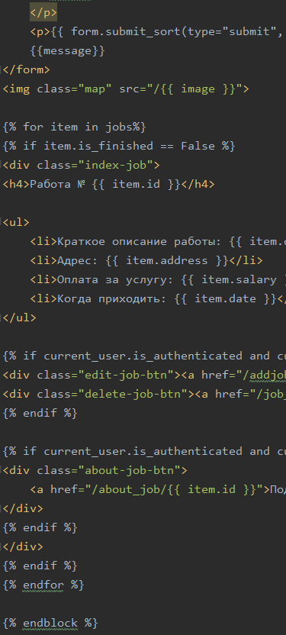
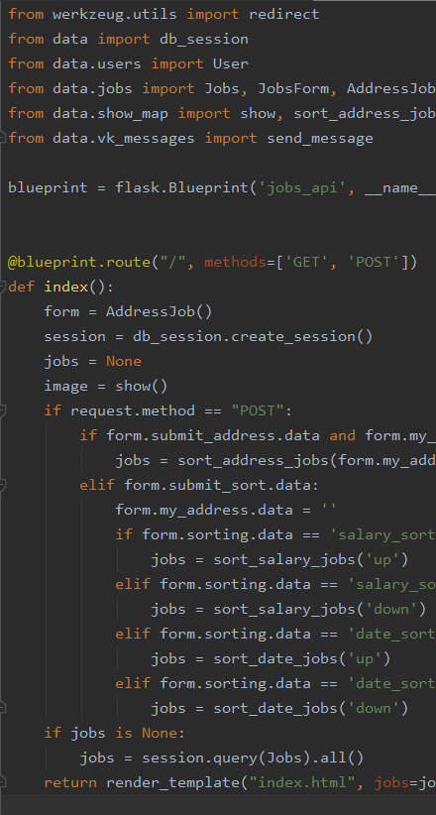
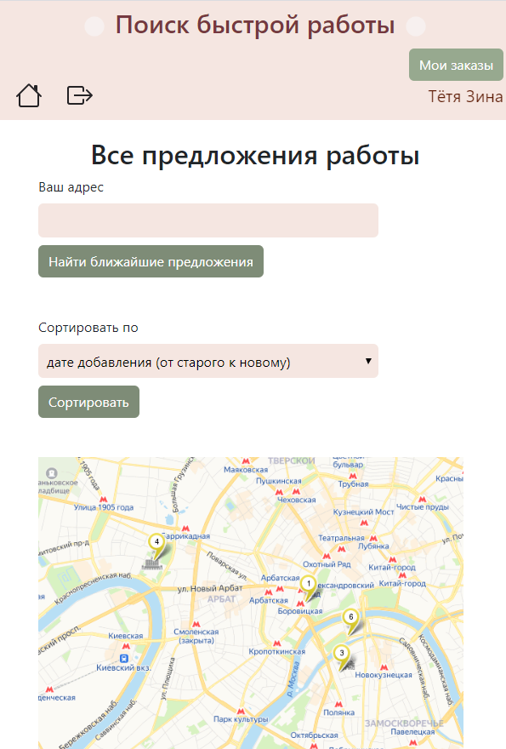
Расширяющий шаблон
Код работы функций, классов
Магия
Базовый шаблон

Slide 10
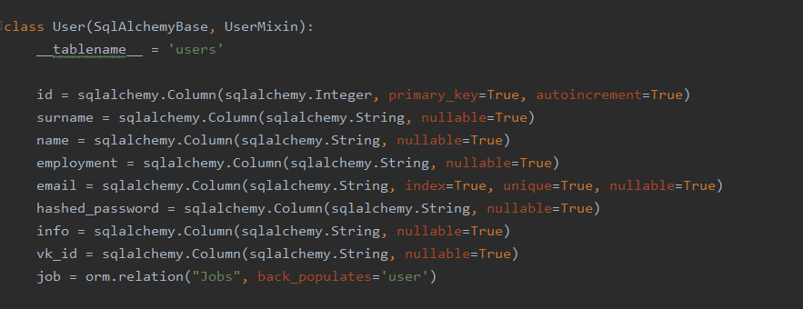
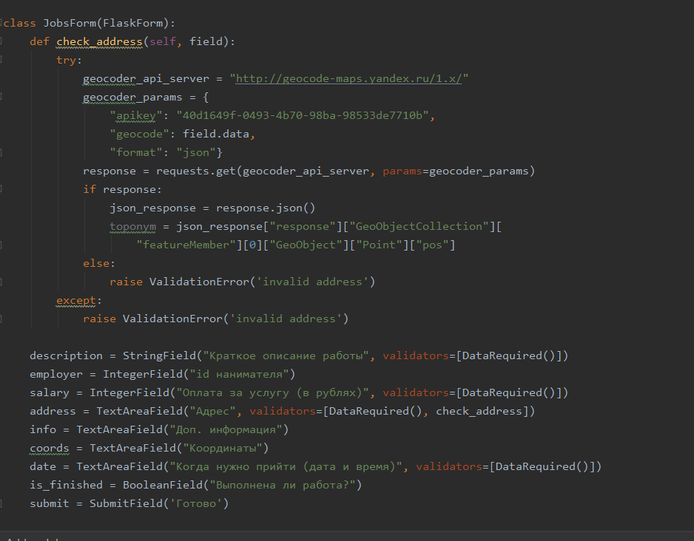
Картинки
Таблица Users
Таблица Jobs

Slide 11
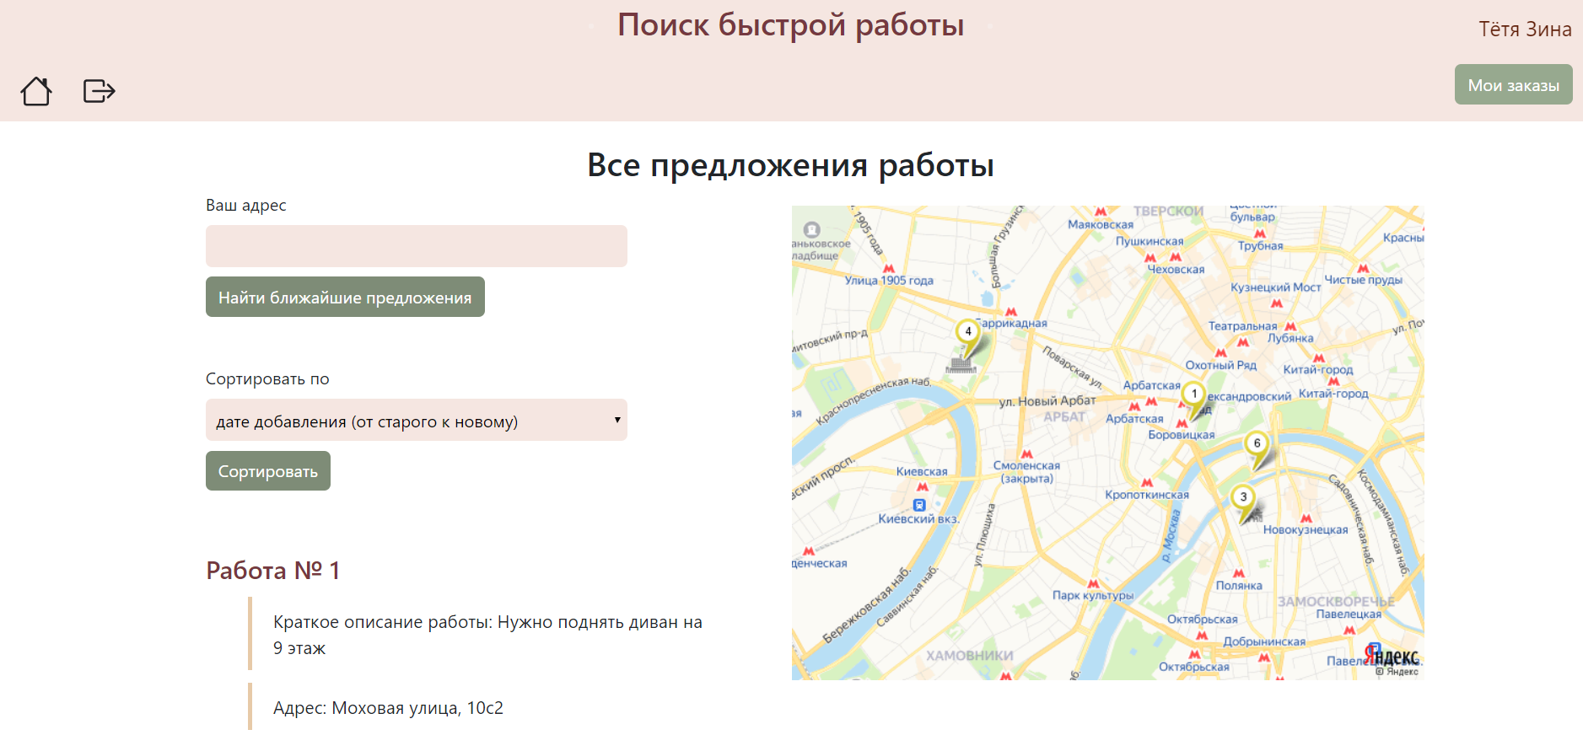
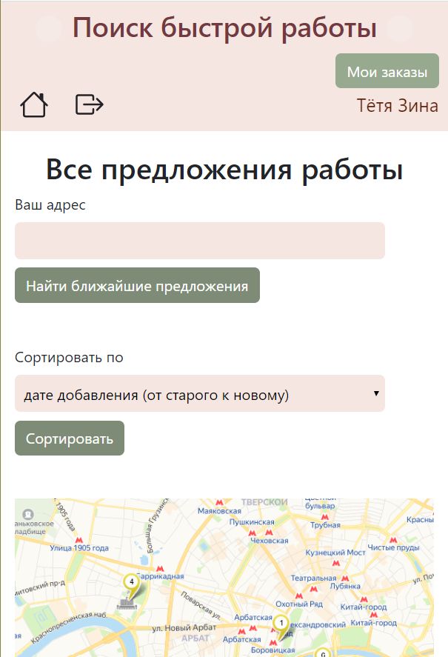
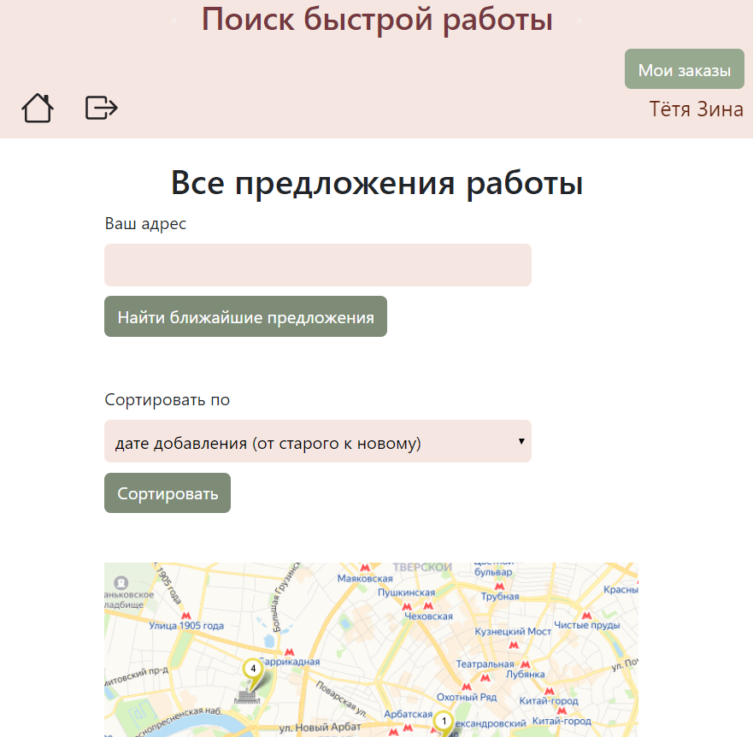
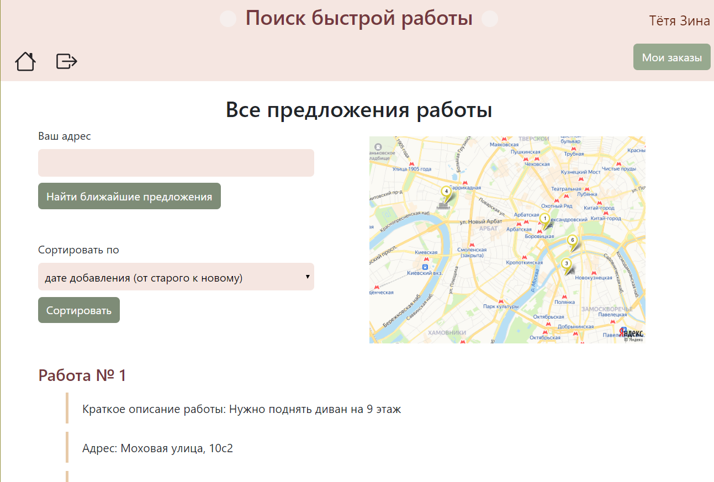
Сайт сам адаптируется под ширину экрана.

Slide 12
Вывод
Создан сайт для поиска быстрой работы.
В качестве доработки можно добавить больше возможностей.

Slide 13
Спасибо за внимание!

